Slide 1

网络流理论及其应用
信息与计算科学021班郭理靖
指导老师:蔡明伦

Slide 2

网络流简介
网络流问题已经四十多年的研究历史，包括图灵奖获得者Karp和Tarjan在内的许多学者建立了比较完善的理论和丰富的算法.但是，网络流问题的算法在理论性能和实验性能方面还有较大的差距
网络流问题在通信、电力、交通、等工程领域和物理、化学、生物以及应用数学等许多科学领域有着广泛的应用

Slide 3
主要内容
1. 最大流问题
2. 特殊网络上的最大流
3. 最大流的应用
4. 最小费用流
5. 最小费用流的应用

Slide 4
最大流
a
12
c
16
20
s
10
4
9
t
7
汇点
源点
13
b
d
4
14
a
12
c
10
14
s
4
0
t
2
2
太浪费了,一般算法
都会进行转化
8
b
d
4
6
一个流量为18的流

Slide 5
剩余容量
a
12-12
c
16-10
20-14
9-0
s
10-2
4-4
7-2
t
汇
源
13-8
b
d
4-4
14-6
新增加的边,这意味着
最多有10单位流可以从a
流向s
a
0
c
6
12
6
s
10
8
2
9
14
t
2
5
8
4
5
6
d
0
b
8
剩余网络

Slide 6
增载轨
我们可以从这条路径
增加5单位的流量
(新的流的流量为 23)
a
0
c
6
12
6
s
10
8
2
9
14
t
2
5
8
4
5
6
d
0
b
8
a
0
c
6
12
1
s
10
8
2
9
19
t
7
0
13
4
0
11
d
0
从源点到汇点
不存在流量为正的
路径
b
3
New residual network

Slide 7
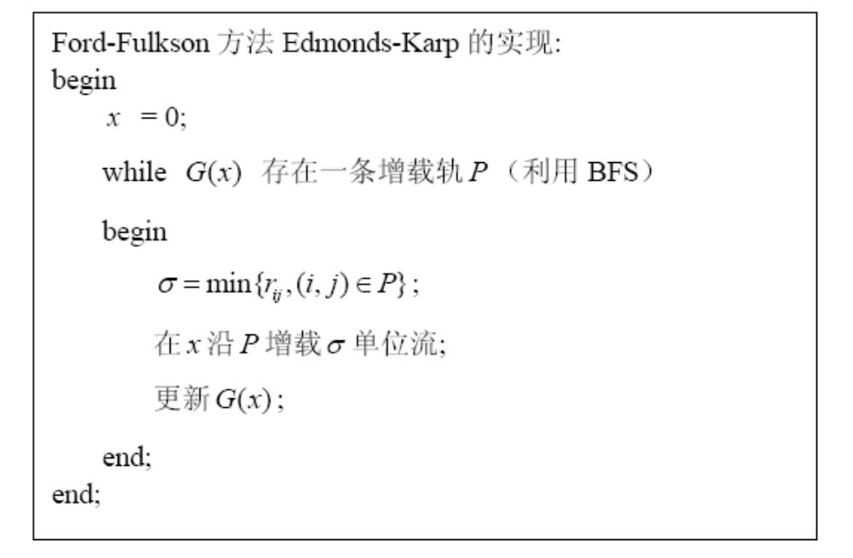
最大流算法

Slide 8
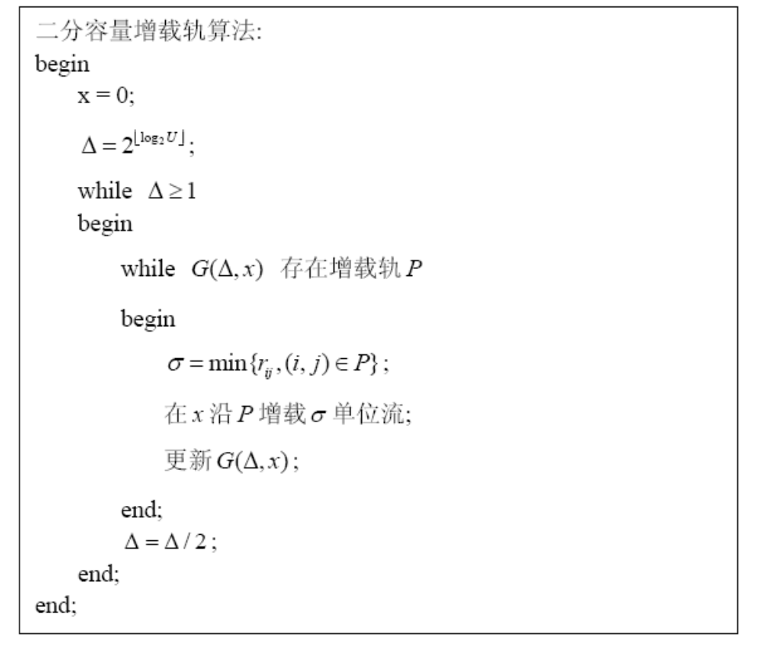
最大流算法

Slide 9
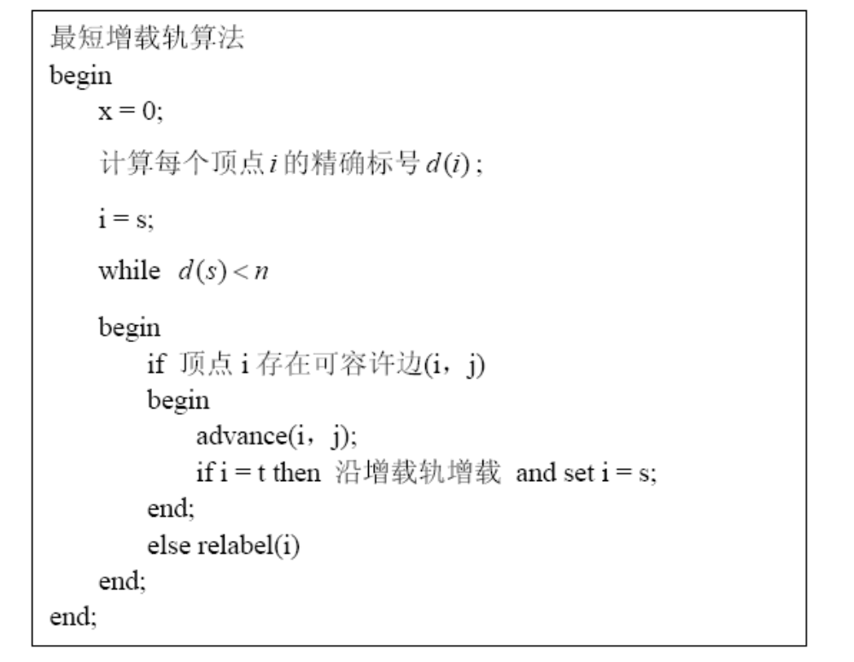
最大流算法

Slide 10
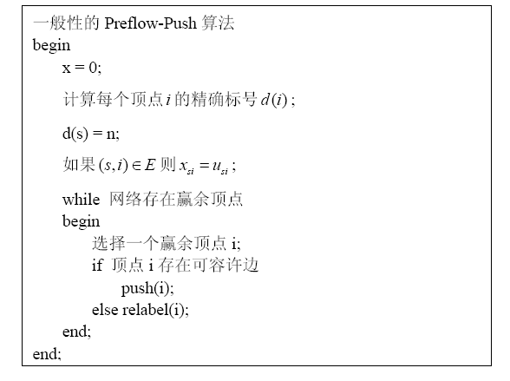
最大流算法

Slide 11

其它Preflow-Push算法
FIFO Preflow-Push算法。此算法利用一个队列（first in， first out）来保存赢余顶点，此算法的时间复杂度为O(n^3)。
最高标号Preflow-Push算法。此算法每次都是选择距离标号最高的赢余顶点。此算法的时间复杂度为O(n^2m^(1/2))。
二分赢余Preflow-Push算法。和二分容量增载轨算法类似，二分赢余Preflow-Push算法每次都选择赢余较大的顶点，然后在这些顶点中选择距离标号最小的顶点。此算法的时间复杂度为O(nm+n^2log(U))。

Slide 12
特殊网络的最大流
单位网络:结合最短增载轨算法和Edmonds-Karp 算法
二分网络:利用Preflow-Push算法,在PUSH
平面网络:转化成最短路径求解

Slide 13
利用动态树提高算法理论性能
利用动态树可以将各种算法中的n因子降低到log(n)。
但是动态树过于复杂，实现很繁琐，实际应用价值不高。

Slide 14
混合图的欧拉回路问题
问题描述:有一个城市，有m条路个n交叉口，路既有单向道也有双向道。问：有没有方法可以把所有的路不重复地走一遍最后回到出发点？
这是一个经典图论问题,可以构造网络流模型求解

Slide 15
无向图的最小边割集问题
问题描述:给定一个无向图,如果去掉最少的边使整个图不连通?
也是一个经典的图论问题，可以枚举源和汇求解最小割，但是可以把求解最大流做一个子问题而得到更好的复杂度

Slide 16
百度之星程度设计竞赛复赛
公元4046年，人类科学高度发达，绝大部分人都已经移居至浩瀚的宇宙，在上千颗可居住的星球上留下了人类的印记。然而，此时人类却分裂成了两个联盟：正义联盟和邪恶联盟。两个联盟之间仇恨难解，时有战争。
现在，邪恶联盟通过不正当贸易积聚了大量宇宙财富。因此，正义联盟计划要破坏邪恶联盟的非法贸易网络，从而影响邪恶联盟的经济状况，为下一次战争作好准备。邪恶联盟由数百颗星球组成，贸易通过星球间的运输航道来完成。一条运输航道是双向的且仅连接两个星球，但两个星球之间可以有多条航道，也可能没有。两个星球之间只要有运输航道直接或间接的相连就可以进行贸易。正义联盟计划破坏邪恶联盟中的一些运输航道，使得邪恶联盟的星球分成两部分，任一部分的星球都不能与另一部分的星球进行贸易。但是为了节省破坏行动所需的开支，正义联盟希望破坏尽量少的运输航道来达成目标。请问正义联盟最少需要破坏多少条运输航道呢？

Slide 17
冠军判断问题
在NBA东区常规赛中,共有A只球队, 现在已经进行了B场比赛,还有C场比赛还未进行,已知现在个各个球队的积分(胜1分负0分,无平局),问A只球队中的一队球队d是否有机会获得冠军(积分高于其它球队)?
在意甲联赛中,共有A只球队, 现在已经进行了B场比赛,还有C场比赛还未进行,已知现在个各个球队的积分(胜3分平1分负0分,问A只球队中的一队球队d是否有机会获得冠军(积分高于其它球队)?

Slide 18
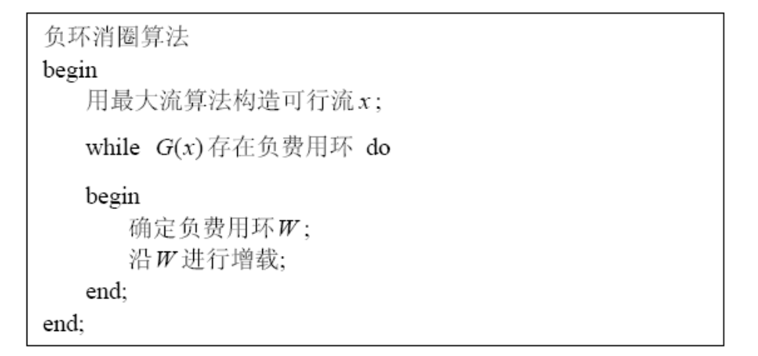
最小费用流算法

Slide 19
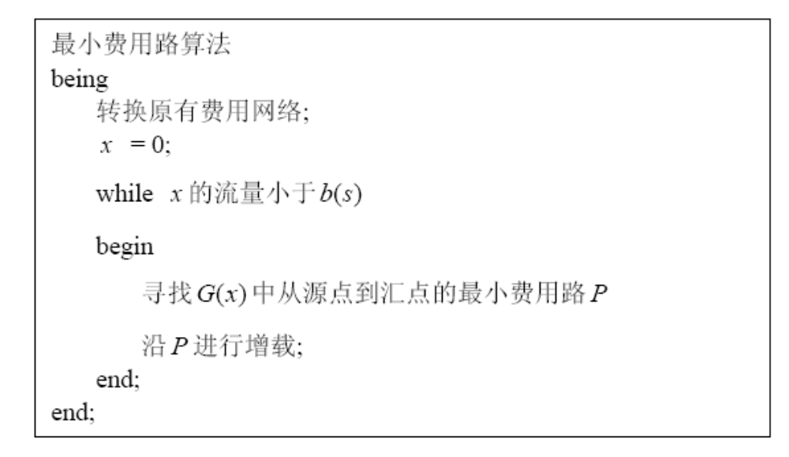
最小费用流算法

Slide 20
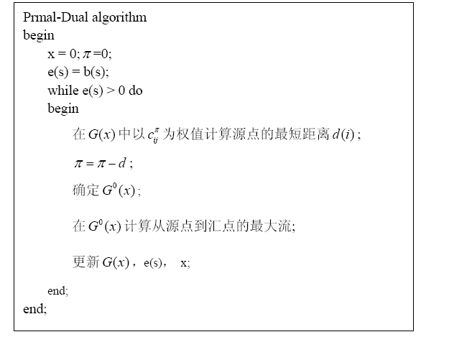
最小费用流算法

Slide 21
百度之星程度设计竞赛初赛之座位调整
百度办公区里到处摆放着各种各样的零食。百度人力资源部的调研发现，员工如果可以在自己喜欢的美食旁边工作，效率会大大提高。因此，百度决定进行一次员工座位的大调整。
调整的方法如下：
1．首先将办公区按照各种零食的摆放分成M个不同的区域（例如：可乐区，饼干区，牛奶区等等）；
2．每个员工对不同的零食区域有不同的喜好程度（喜好程度是1到100的整数， 喜好程度越大表示该员工越希望被调整到相应的零食区域）；
3．由于每个零食区域可以容纳的员工数量有限，人力资源部希望找到一个最优的调整方案使得总的喜好程度最大。

Slide 22
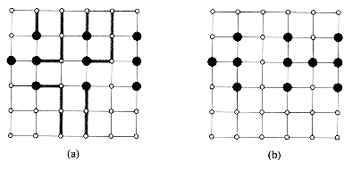
最小逃脱问题

Slide 23
Thank You !

